Slide 1
7 апреля 2021 года «Всероссийская эстафета здоровья»
МБДОУ «Детский сад «Морозовский»
Омская область, Омский район

Slide 2
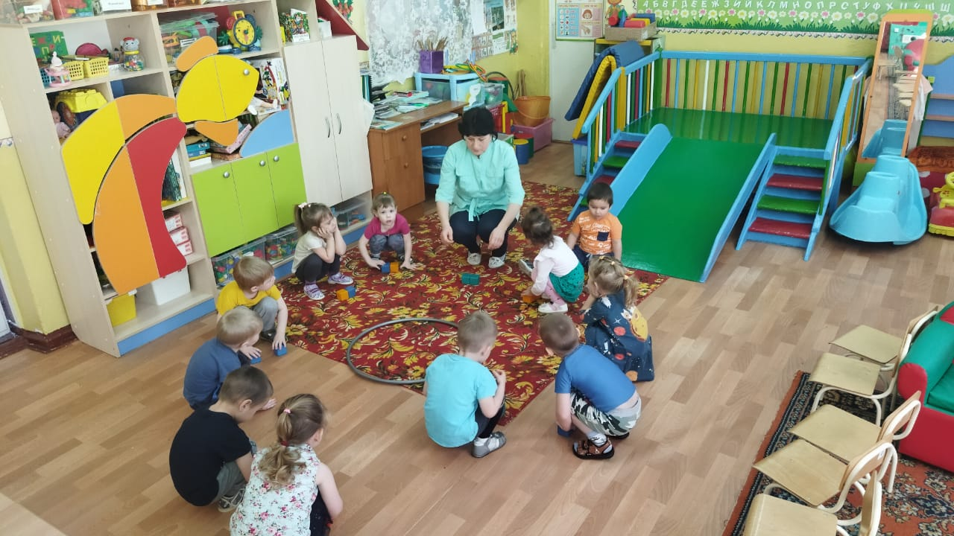
Утренняя зарядка в 1 младшей группе «Колобок» «Солнышко лучистое»

Slide 3
Ресурсы

Slide 4
Ресурсы

Slide 5
Физкультурное занятие во 2 младшей группа «Карусель» «Мы платочки в руки взяли»

Slide 6
И с мячами поиграем

Slide 7
Массажные мячики

Slide 8
Зарядка в средней группе «Сказка»

Slide 9
Упражнение «Велосипед»

Slide 10
Утренняя разминка с мешочками в старшей группе «Солнышко»

Slide 11
Ну очень веселая физкультура

Slide 12
Упражнение «Змейка»

Slide 13
К солнышку мы потянулись

Slide 14
Физкультурное занятие в старшей группе «Смешарики»

Slide 15
С физкультурой дружим МЫ!

Slide 16
Подготовительная группа «Капельки»

Slide 17
Утро с бодростью встречаем

Slide 18
Приседанье изучаем

Slide 19
Руки будем разминать, чтобы сильными нам стать

Slide 20
Зарядка в подготовительной группе «Пчелки»

Slide 21
И наклоны в право, влево, чтоб работало все тело!

Slide 22
Мыть игрушки нам не лень

Slide 23
Так работали б весь день!

Slide 24
И цветы мы поливаем

Slide 25
Всем ЗДОРОВЬЯ мы желаем!

